Slide 1

Arquitetura e Organização de Computadores
Memória Cache

Slide 2
Universidade Tuiuti do Paraná | Tema da apresentação
Memória Cache
Tópicos
Mapeamento de dados MP/Cache - Associativo

Slide 3
Universidade Tuiuti do Paraná | Tema da apresentação
Memória Cache
Mapeamento Associativo
Oposto do mapeamento direto, não existe posição fixa para cada bloco de memória em cache
Um bloco de memória pode ser armazenado em qualquer linha da cache
Necessidade de escolha de qual bloco será substituído
- Politicas de substituição de linhas
Sistema de controle compara endereço do bloco completo com a tag de cada linha

Slide 4
Universidade Tuiuti do Paraná | Tema da apresentação
Memória Cache
Mapeamento Associativo
Para verificação rápida
Deve realizar comparação simultânea em todas as linhas
- Em M.C. maiores, custo do hardware é elevado

Slide 5
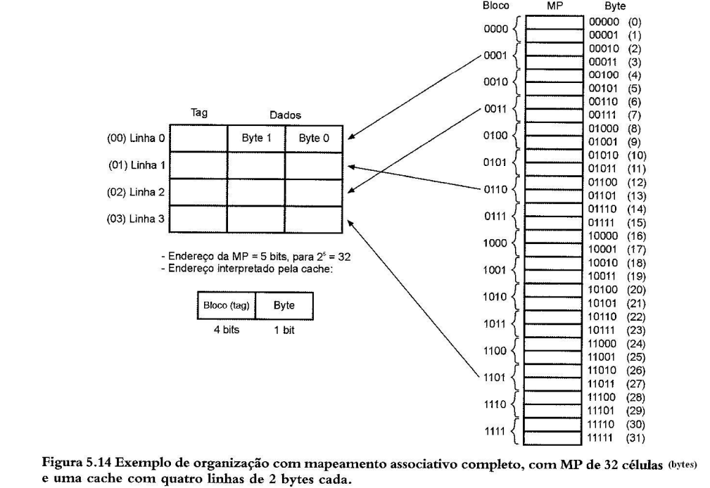
Universidade Tuiuti do Paraná | Tema da apresentação
Memória Cache
Mapeamento Associativo

Slide 6
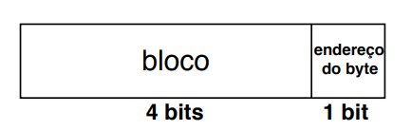
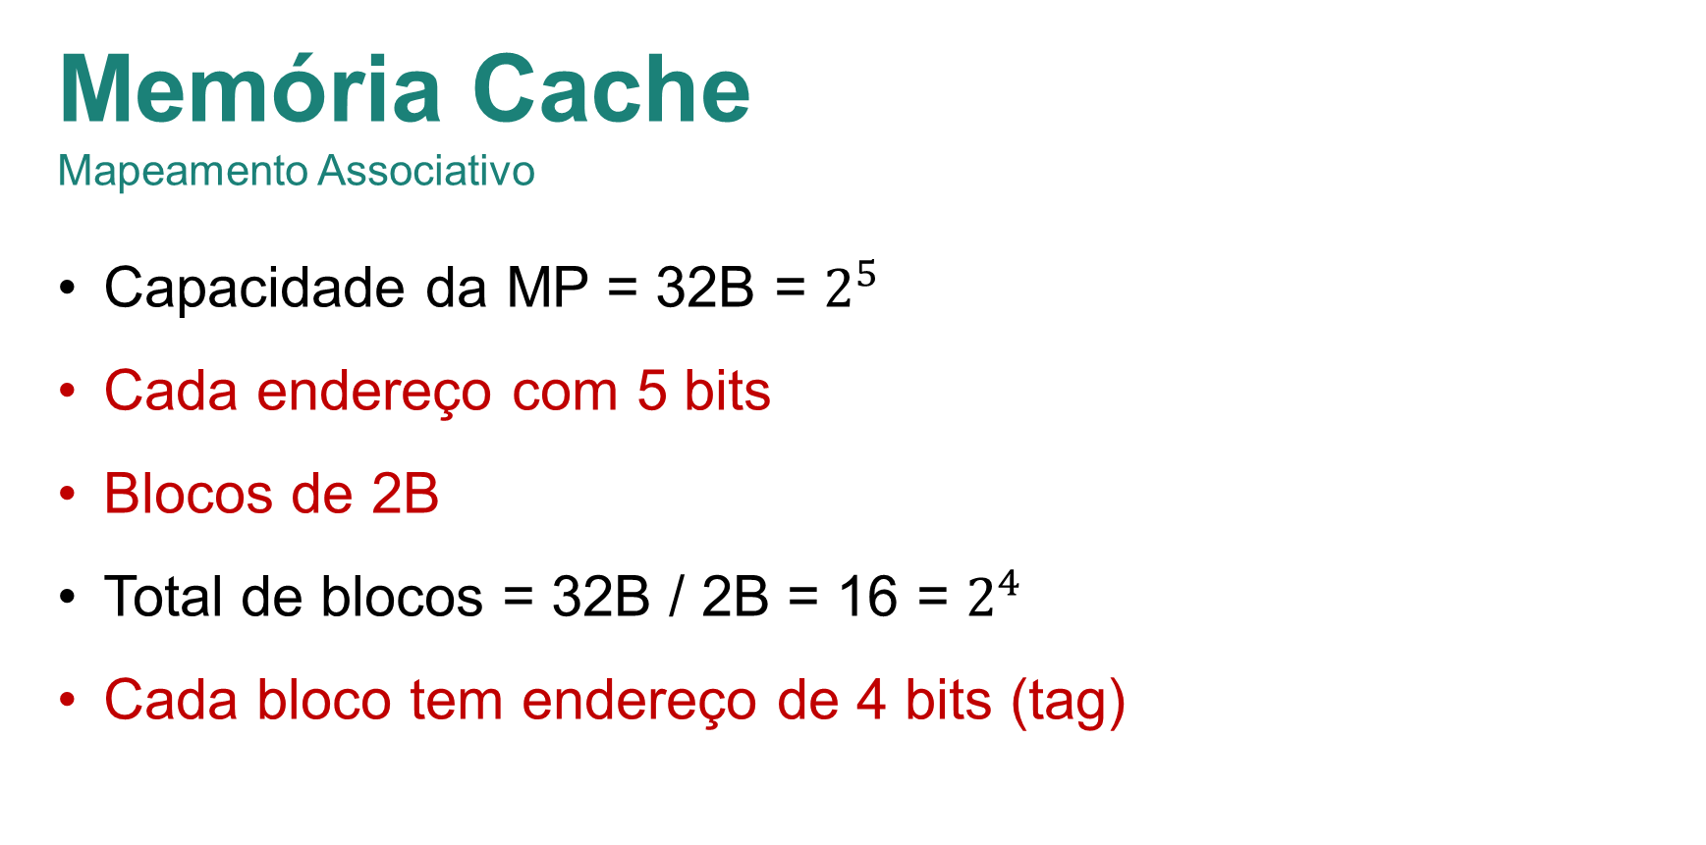
Universidade Tuiuti do Paraná | Tema da apresentação
Memória Cache
Mapeamento Associativo
Capacidade da MP = 32B = $2^{5}$
Cada endereço com 5 bits
Blocos de 2B
Total de blocos = 32B / 2B = 16 = $2^{4}$
Cada bloco tem endereço de 4 bits (tag)

Slide 7
Universidade Tuiuti do Paraná | Tema da apresentação
Memória Cache
Acesso a Cache com Mapeamento Associativo
Endereço da MP é interpretado pelo sistema de controle da cache
4 bits bloco (tag)
1 bit endereço do byte
Verifica se o bloco está na cache
Valor do campo bloco é replicado em todos os elementos de comparação (1 por linha)
Compara tag de cada linha com bloco do endereço
Todas as comparações são feitas simultaneamente
Se for igual => hit
Valor do byte é passado para o processador pelo BD

Slide 8
Universidade Tuiuti do Paraná | Tema da apresentação
Memória Cache
Acesso a Cache com Mapeamento Associativo
Se não => miss
Sistema inicia a localização do bloco na MP para transferir cópia para a linha escolhida de acordo com a política de substituição de linhas

Slide 9
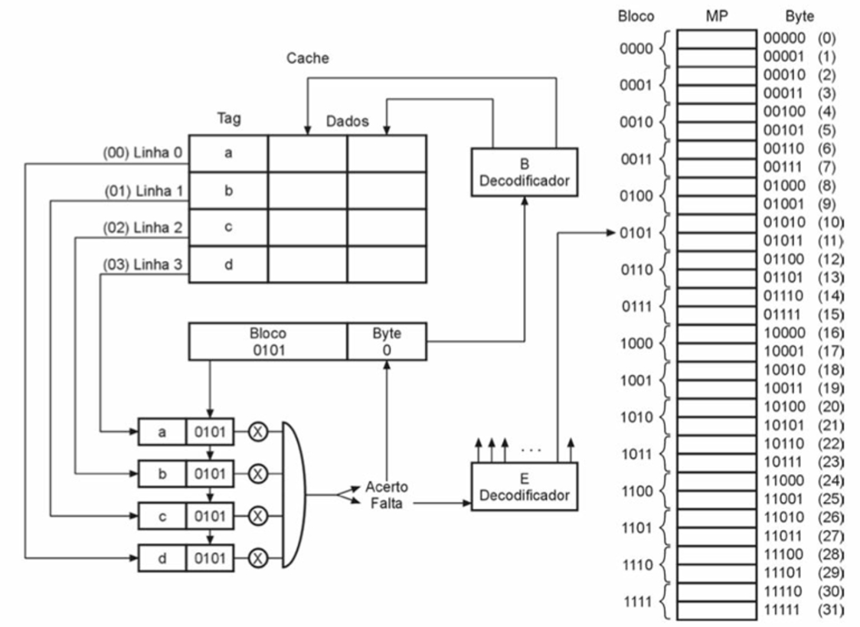
Universidade Tuiuti do Paraná | Tema da apresentação
Memória Cache
Acesso a Cache com Mapeamento Associativo

Slide 10
Universidade Tuiuti do Paraná | Tema da apresentação
Memória Cache
Mapeamento Associativo
Flexibilidade na alocação e armazenamento de blocos em cache
Hardware mais complexo com aumento do custo e complexidade do sistema de controle de cache
Para cache com milhares de linhas, teríamos milhares de circuitos comparadores
Maior quantidade de bits na cache (tag armazena endereço completo do bloco)

Slide 11
Universidade Tuiuti do Paraná | Tema da apresentação
Memória Cache
Mapeamento Associativo
Considere um sistema de computação com um memória cache de 32KB de capacidade, constituída de linhas com 8 bytes de largura. A MP possui capacidade de 16MB. Calcule a quantidade de bits necessárias para implementação da cache com mapeamento associativo.

Slide 12
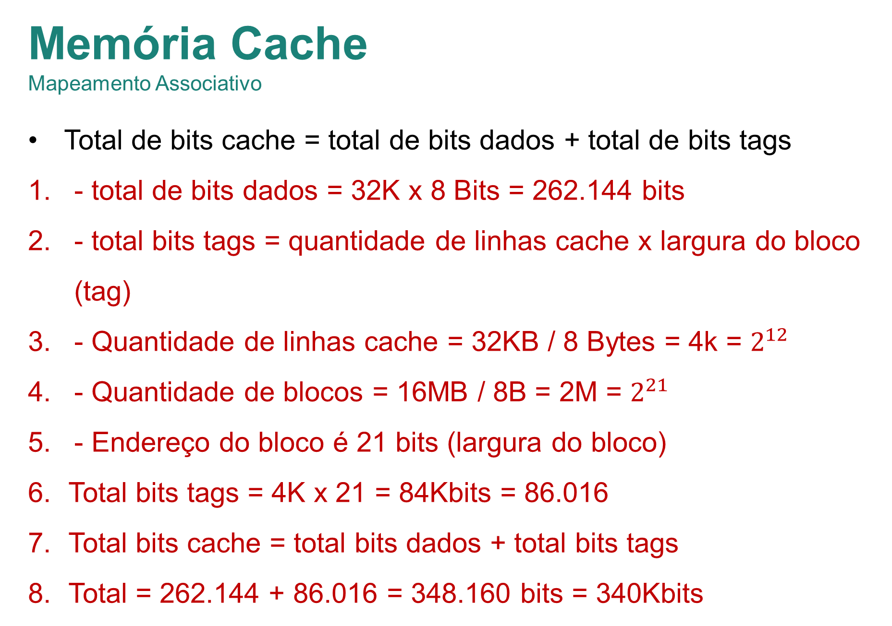
Universidade Tuiuti do Paraná | Tema da apresentação
Memória Cache
Mapeamento Associativo
Total de bits cache = total de bits dados + total de bits tags
- total de bits dados = 32K x 8 Bits = 262.144 bits
- total bits tags = quantidade de linhas cache x largura do bloco (tag)
- Quantidade de linhas cache = 32KB / 8 Bytes = 4k = $2^{12}$
- Quantidade de blocos = 16MB / 8B = 2M = $2^{21}$
- Endereço do bloco é 21 bits (largura do bloco)
Total bits tags = 4K x 21 = 84Kbits = 86.016
Total bits cache = total bits dados + total bits tags
Total = 262.144 + 86.016 = 348.160 bits = 340Kbits

Slide 13
